Slide 1
Русские народные инструменты
Урок музыки во 2 классе

Slide 2
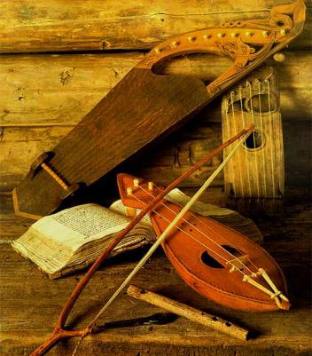
Ты откуда, русская, Зародилась, музыка? То ли в чистом ноле, То ли в лесе мглистом? В радости ли? В боли? Или в птичьем свисте? Ты скажи, откуда Грусть в тебе и удаль? В чьем ты сердце билась С самого начала? Как же ты явилась? Как ты зазвучала? Пролетали утки – Уронили дудки. Пролетали гуси – Уронили гусли. Их порою вешней Нашли, не удивились. Ну а песня? С песней На Руси родились.
Г. Серебряков

Slide 3
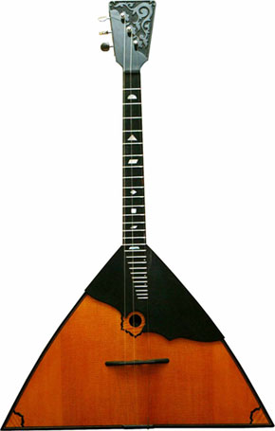
Балалайка-
музыкальный символ России
Треугольная доска,
А на ней — три волоска.
Волосок -то — тонкий,
Голосок -то — звонкий.

Slide 4
В руки ты её возьмёшь, То растянешь, то сожмёшь. Звонкая, нарядная, Русская, двухрядная.
Заиграет, только тронь,
Как зовут ее?

Slide 5
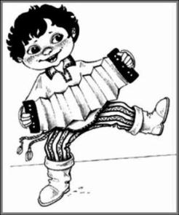
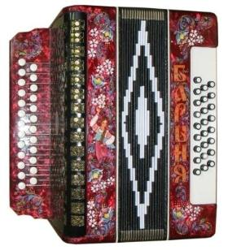
Гармонь

Slide 6
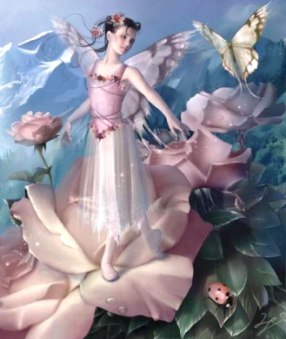
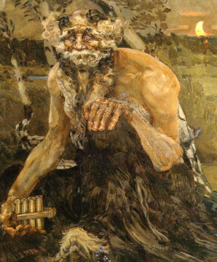
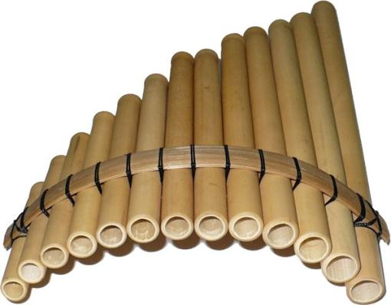
Древняя легенда

Slide 7
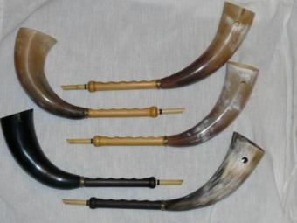
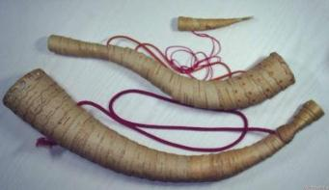
Рожок

Slide 8
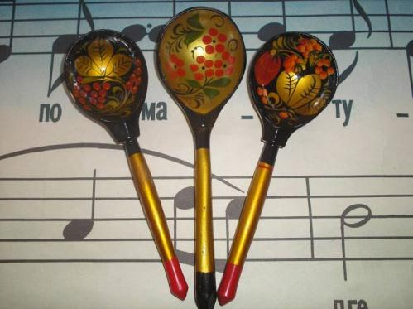
Ложки
Деревянные сестрички, друг о друженьку стучат, всю округу веселят

Slide 9
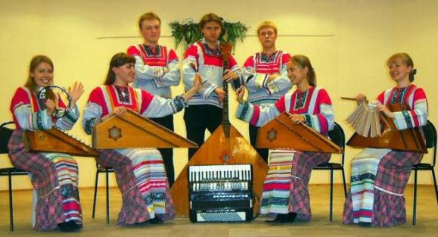
Оркестр русских
народных инструментов

Slide 10
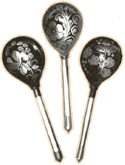
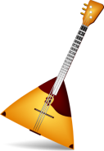
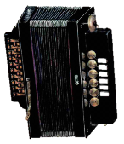
Ж
ЛО
КИ
ЛАЙ
ЛА
БА
КА
МО
Р
НЬ
ГА

Slide 11
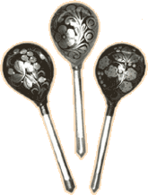
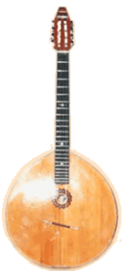
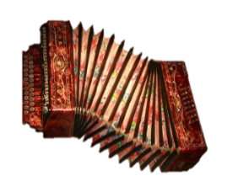
Домашнее задание:
Нарисовать русский народный инструмент

Slide 12
Используемые источники:
1. Е.Д.Критская, Г.П.Сергеева, Т.С.Шмагина. Методика работы с учебниками «Музыка 1-4 классы», методическое пособие для учителя М., Просвещение, 2004г.
2. Е.Д.Критская, Г.П.Сергеева, Т.С.Шмагина. Учебник «Музыка 2 класс», М., Просвещение, 2010 г
3. http://zanimatika.narod.ru/Nachalka9.htm
4. http://mbdou59.ucoz.ru/publ/detjam/zagadki/zagadki_o_muzykalnykh_instrumentakh/54-1-0-723

